Slide 1
Audit Carrefour Market
Magasin: Menzah 9
Le 18/02/2019
Dr Hend KAMOUN

Slide 2
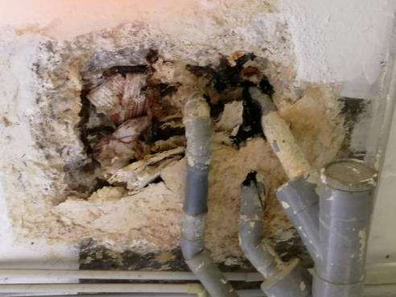
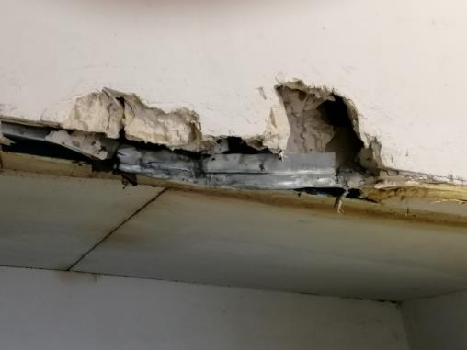
Réception: mur était défoncé au dessus du stock de sucre. Traces d’infiltration au plafond

Slide 3
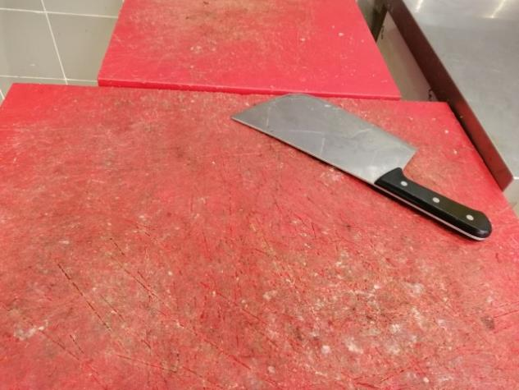
Boucherie: Planches de découpe sont usées et fissurées

Slide 4
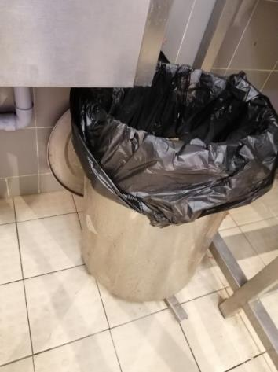
Boucherie: la pédale de la poubelle est cassée

Slide 5
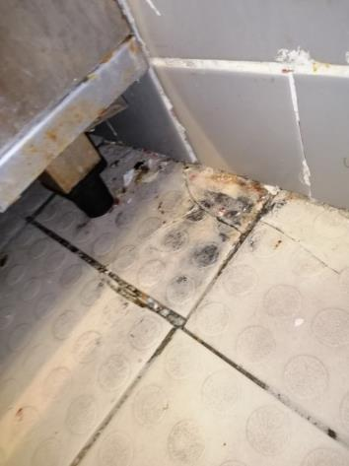
Boucherie: sol et coins sales au niveau du stand

Slide 6
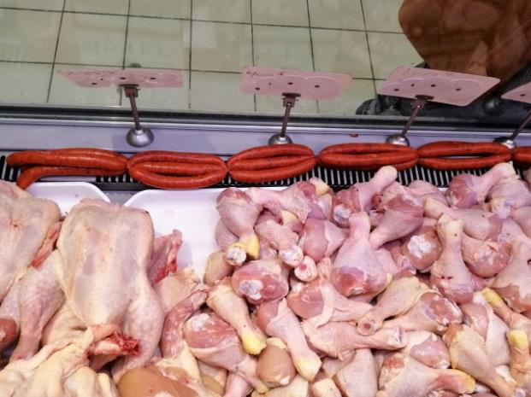
Boucherie: exposition des merguez sur les grilles de reprise d’air du meuble volailles Chahia
La portière du meuble LS ne ferme pas entièrement

Slide 7
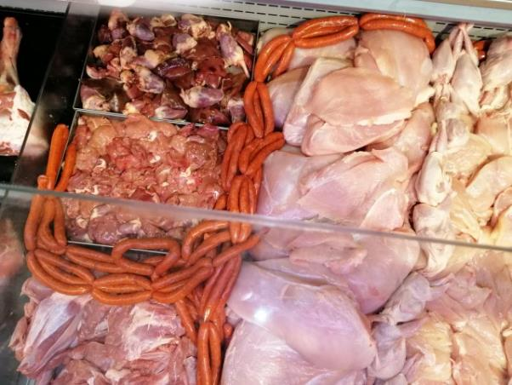
Boucherie: au niveau du meuble des volailles Chahia: surcharge du stand avec absence de séparation entre les différents produits ex: merguez, cailles

Slide 8
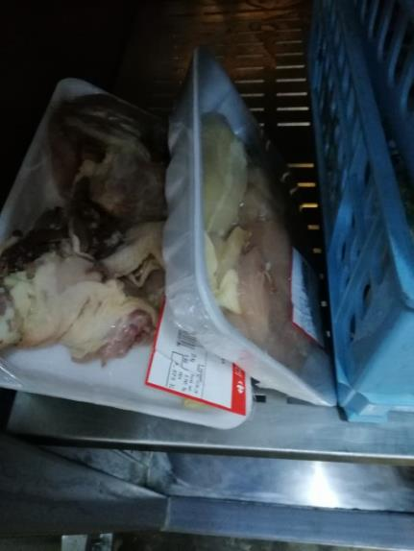
Boucherie: non respect de la procédure de destruction des produits casses: entreposage des barquettes de volailles casses dans l’armoire réfrigérée des produits retours

Slide 9
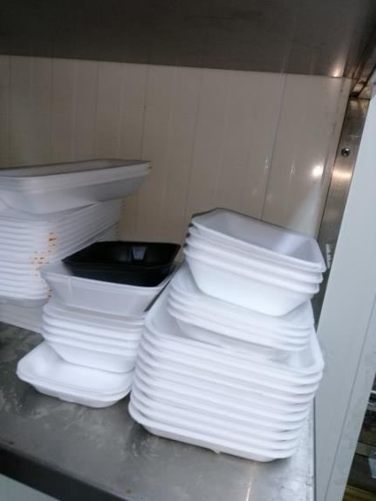
Boucherie: les barquettes d’emballages ne sont pas entreposées à l ’envers

Slide 10
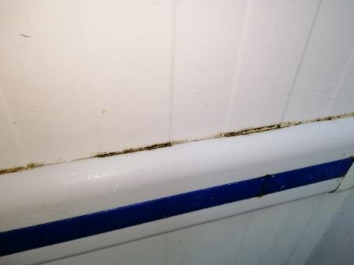
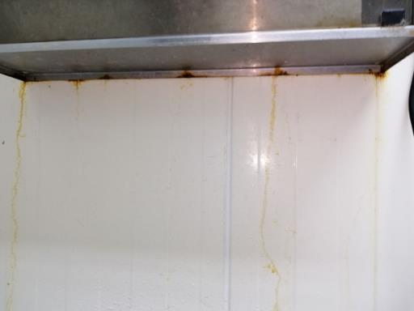
Boucherie: présence de traces de moisissures au niveau du mur

Slide 11
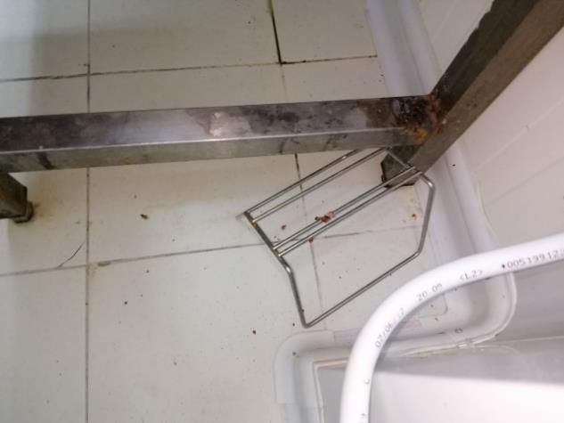
Boucherie: le support du produit de N/D est démonté

Slide 12
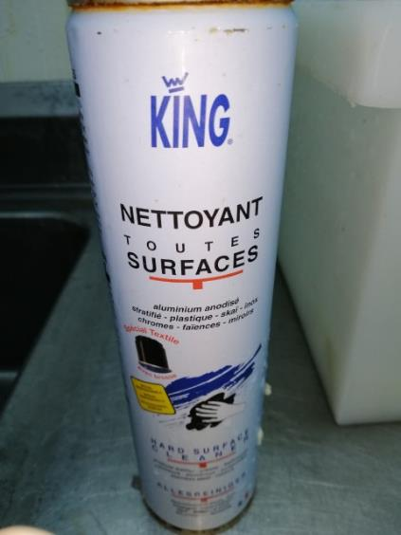
Boucherie: utilisation de produit de N/D non agrée pour le contact avec les denrées alimentaires et non agrée par carrefour

Slide 13
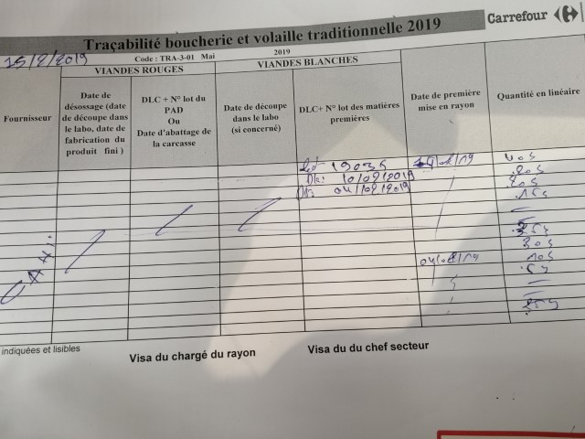
Boucherie: sur la fiche de tracabilité du 15/02/19 présentation de volailles dont la DLC est 10/02/19

Slide 14
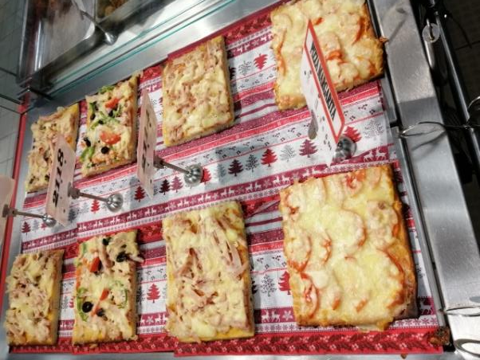
traiteur: revoir l’alimentarité du matériau en contact avec les aliments et qui tapisse le présentoir

Slide 15
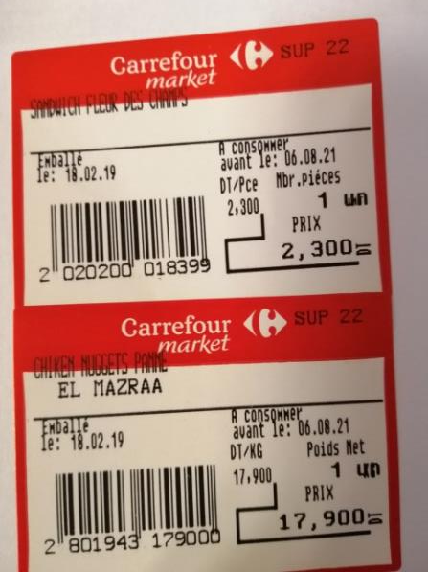
traiteur: DLC des produits nuggets et sandwich jambon fleur des champs est 06/08/2021 sur étiquette balance

Slide 16
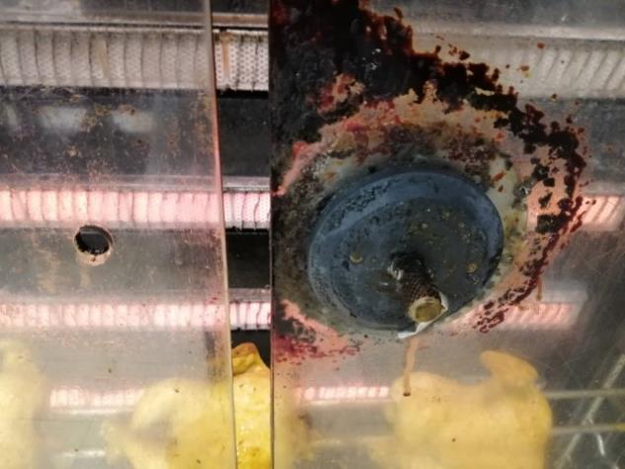
traiteur: absence de poignées pour la rôtissoire

Slide 17
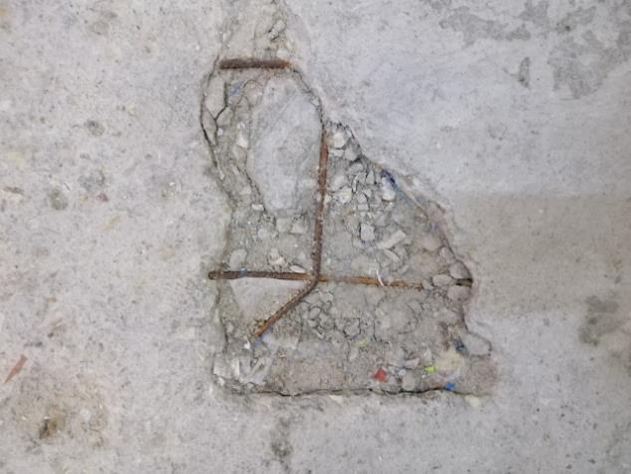
sol cassée et ébréchée devant la chambre froide négative

Slide 18
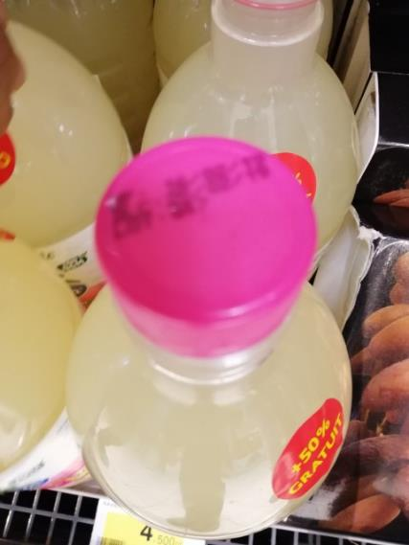
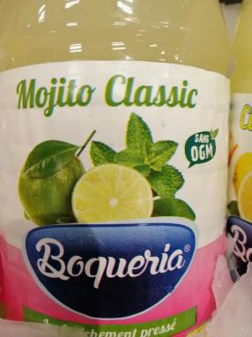
FLEG: étiquetage illisible sur le bouchon de jus frais Boqueria

